Slide 1
ПУТЕШЕСТВИЕ В СТРАНУ «СВЕТОФОРИЯ»
МКОУ «Лебедевская основная общеобразовательная школа
Суджанского района
Подготовила : Масленникова В.В. учитель начальных классов
первой категории

Slide 4
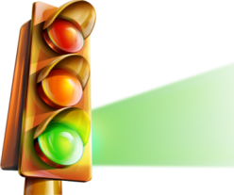

Slide 5
Движение на велосипедах и мотоциклах запрещено
Эй, постой, велосипед!
Знак заметил или нет?
Рядом твой дружок мопед.
Вам двоим – движенья нет!
.

Slide 6
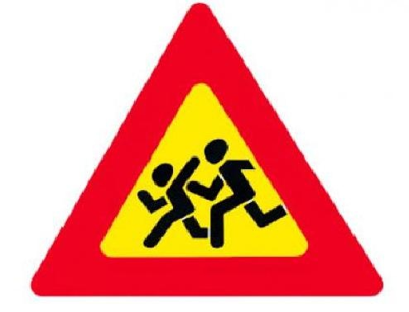
Дети
Стоп,
водитель! Тормози!
Школа где-то
тут вблизи,
Лагерь или
детский сад!
Берегите
жизнь ребят.

Slide 7
Движение пешеходов запрещено.
Пешеход, замедли
ход,
Стой, дружище-
пешеход!
Пешеходу хода нет,
Этот знак – на путь
запрет!

Slide 8
Остановки общественного транспорта.
Автобус, троллейбус, трамвай.

Slide 9
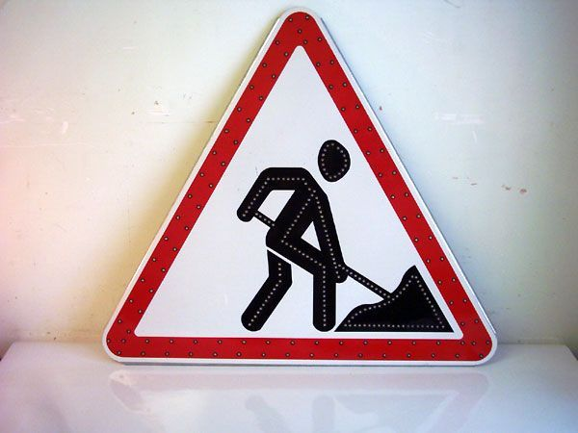
Дорожные работы
Ремонтировать
шоссе
Нужно
обязательно!
Знак вас просит,
чтобы все
Ехали
внимательно.

Slide 10
Пункт первой медицинской помощи. Больница
Если что-то заболит,
Нужен доктор
Айболит!
Красный крест помог
в пути
Заболевшего спасти!

Slide 11
Телефон
Если нужно
позвонить
Вам в дороге
срочно,
Этот знак на
телефон
Вам укажет точно.

Slide 12
Пункт питания
Погоди, дружок
немножко!
Видишь – вилка, видишь
– нож!
Мы не будем торопиться,
Здесь мы можем
подкрепиться!
До чего же знак
приятный,
Ждет обед нас
ароматный!

Slide 13
Главная дорога

Slide 14
Движение без остановки запрещено

Slide 15
Въезд запрещен

Slide 16
Остановка запрещена

Slide 17
Пешеходный переход

Slide 18
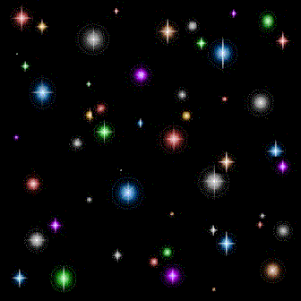
«ВЕРЮ-НЕ ВЕРЮ»

Slide 19
Верите ли вы,
что первый электрический светофор появился в Англии?

Slide 20
Нет,
первый электрический светофор появился
в Америке.

Slide 21
Верите ли вы,
что сигнал регулировщика свистком разрешает
движение пешеходов?

Slide 22
Нет,
сигнал свистком служит для привлечения внимания участников дорожного движения.

Slide 23
Верите ли вы,
что водители и пешеходы всегда должны выполнять сигналы и указания регулировщика, даже если они противоречат сигналам светофора?

Slide 24
Да,
сигналы и указания регулировщика участники движения должны выполнять, даже если они противоречат сигналам светофора.

Slide 25
Верите ли вы,
что в переводе с греческого языка слово светофор означает трёхцветный?

Slide 26
Нет,
в переводе с греческого языка «свето» – свет, «форос» - несущий, поэтому
«светофор»–«несущий свет».

Slide 27
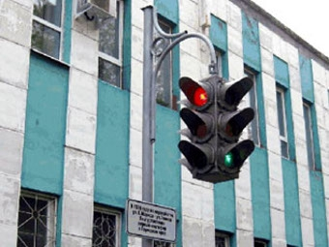
Верите ли вы,
что есть памятники СВЕТОФОРУ?

Slide 28
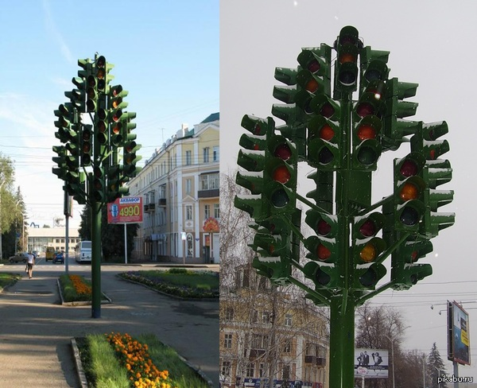
Памятник Светофору в г. Пензе

Slide 29
Памятник Дяде Стёпе и Светофору в Москве

Slide 30
Памятник «регулировщику»
Летом 2006 года в Новосибирске в День Города установили памятник первому светофору. Оригинальная скульптурная композиция, представляет собой трогательного регулировщика, который приветствует светофор.
Памятник не случайно разместили на пересечении улиц Серебренниковская и Сибревкома - именно там, согласно архивным данным, был установлен один из самых первых городских светофоров в 40-х годах 20-го столетия.

Slide 31
Молодцы!!!

